Slide 1
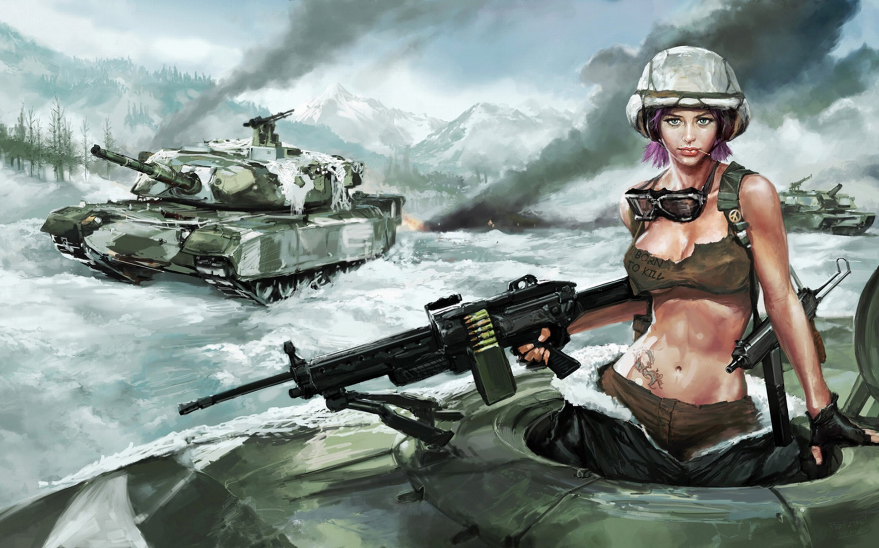
C++语言坦克大战
PPT By @15PB第x期
李某某
2016-0X-0X

Slide 2
目录 / CONTENTS
01
02
03
功能介绍
项目设计分享
心得与总结

Slide 3

01 功能介绍
坦克大战

Slide 4
功能介绍
基本功能
中级功能
高级功能
坦克可以随意移动
可以发射炮弹，炮弹发射后可以自动向前移动
坦克在移动时判断碰撞条件，可被障碍物阻挡
炮弹发射后可以摧毁部分物品及坦克
有简单的地图，且有敌军坦克随机移动、随机开炮

Slide 5
功能介绍
基本功能
高级功能
高级功能
可以让两个玩家协同作战（可同时只接受一方操作）
具有简单的计分功能
有专门的地图编辑功能，可以让玩家自定义三个关卡的地图
菜单结构 当时考虑有很多的小画面 就做了个菜单类 自我感觉算面对对象 ^&^
寻路系统
BUFF系统

Slide 6
功能介绍
基本功能
中级功能
高级功能
敌军坦克有多种类型（血值、攻击力、速度不同）
敌军坦克出生点，可以按照预定义规则生成新敌军（菜单）
具有关卡概念，可以让玩家闯关

Slide 7
02项目设计分享
坦克大战

Slide 8
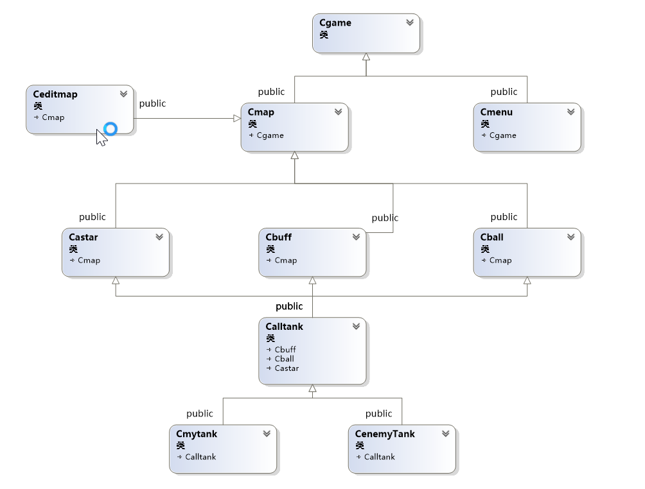
项目设计分享
设计
1、 片头
2、 菜单
3、坦克大战 单线程 是用循环多少次 来控制的 相对来说比较灵活 双人玩家 一起玩 也不会出现延迟很大的情况
4、地图编辑器 可以自定义编辑哪个地图 这块还是比较满意的 很实用

Slide 9
03 心得与总结
坦克大战

Slide 10
心得与总结
心得
总结
1、关于片头 第一次感觉ALT加左键框选的好处 比如输出类似图形的字符 可以配合vector 直接往后面加 比较省事 方便
2、关于菜单 我使用了一个类 1、主菜单（控制中心） 2、画界面的框架 + 循环显示菜单+ 光标输出+ 将数字转成字符串 输出到界面 3、menu_choose 键盘控制中心 感觉这个结构还是挺实用的 可拓展性 很强

Slide 11
心得与总结
心得
总结
3、坦克大战
1 、CMAP 地图类 包含检测坦克 子弹碰撞 画地图 右侧信息栏 输赢判断 画子弹
2、 Calltank Cmytank CenemyTank 坦克 函数 里面分了主坦克特征 和 自己的坦克与敌方坦克 包含坦克初始化 画坦克 子弹打到坦克的时候 区分敌我 自动刷新敌我双方的坦克 等等。 3、Cball 所有 子弹类的 值的申明
4、地图编辑器
配合Cmap 可以达到自定义编辑任意关卡的地图 鼠标左键画 右键清除

Slide 12

谢谢观看！

